Slide 1


Хәтер китабы батырлары
Мәңге дан сезгә!
Алтын хәрефләр белән язылган
Изге исемнәр булып кайтыгыз сез безгә!
Изге халык хәтере мәңгелек!
Сез үлемсезләр!

Slide 2
1941-1945 еллар
Балалар-тыл хезмәтчәннәре

Slide 3
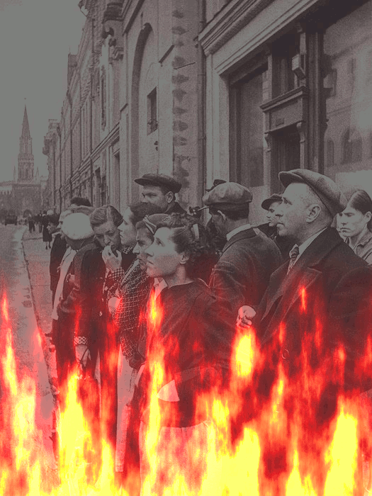
сугыш

Slide 4

Сугыш ул-4ел, бу 1 418 йокысыз төннәр һәм көннәр, бу 20 миллион үлгән кеше, бу димәк һәр 2метр җир саен 22 кеше, бу димәк һәр минут саен 13 гомер.

Slide 5
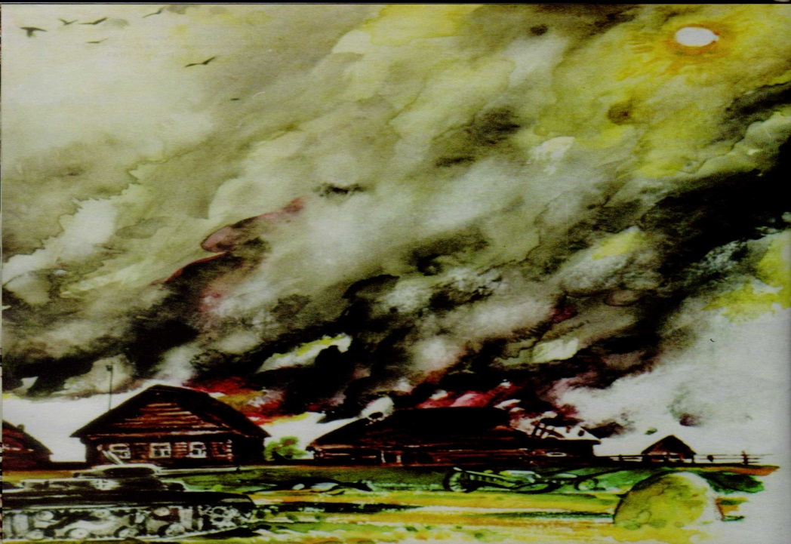
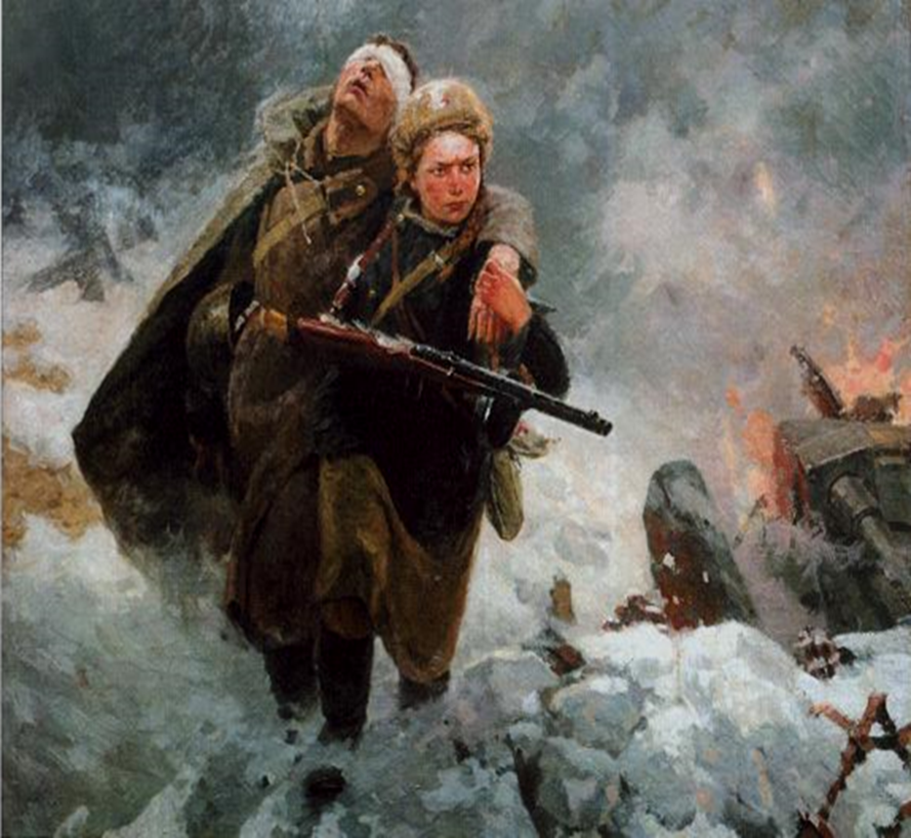
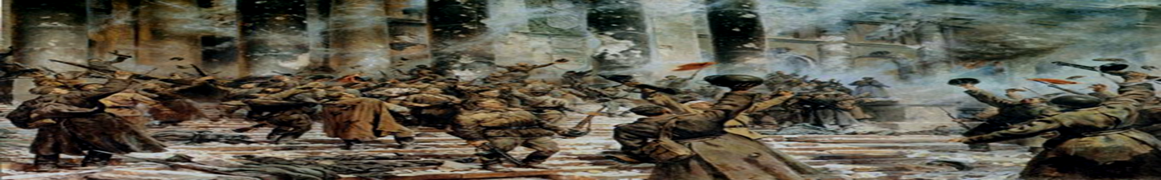
Җирдә күп булды сугышлар,
Янгыннар,явымнар, давыллар,
Киселде күп батыр тормышлар.
Янды зур калалар, авыллар,
Ил өчен барды иң зур көрәш,
Давыллы, дарылы елларда.
Сеңде туфракка күпме яшь,
Күпме кан тамды кырларга.

Slide 6
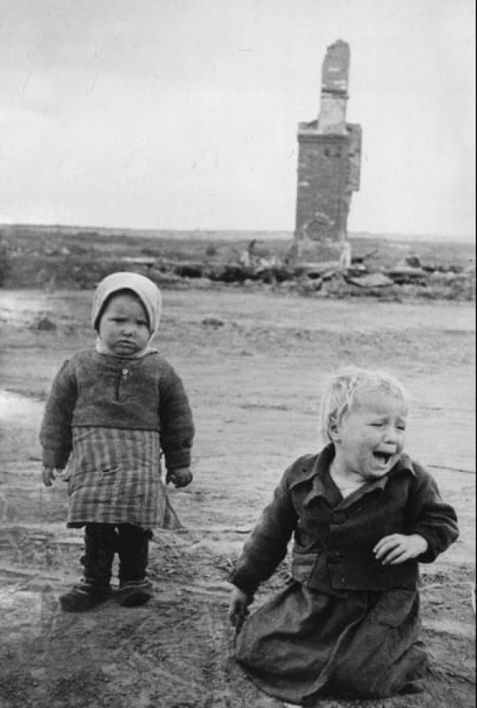
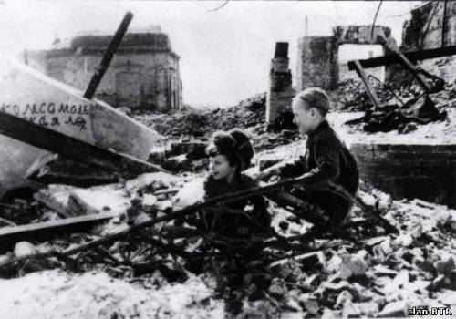
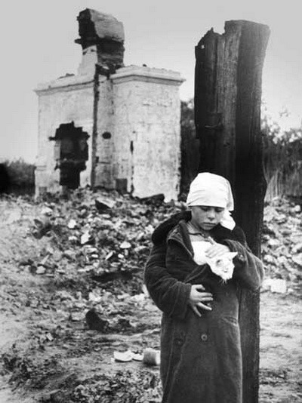
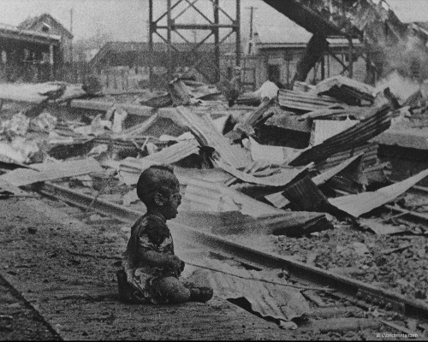
Дети и война- это самое скорбное сочетание, какое только можно себе представить.
Бер кайгысыз, уйнап-көлеп кенә
Яшәр чаклар түгел идеме?
Эх, син, сугыш, мәрхәмәтсез сугыш,
Яраладың күпме күңелне.

Slide 7
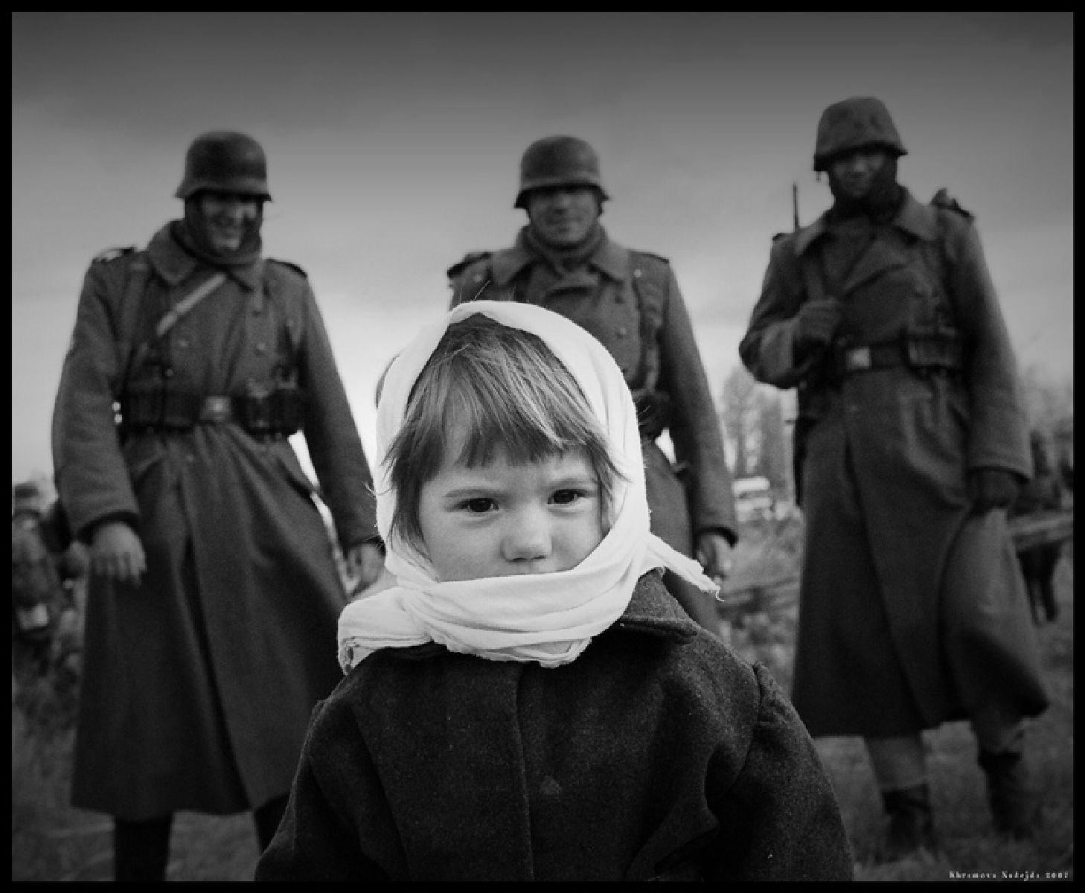
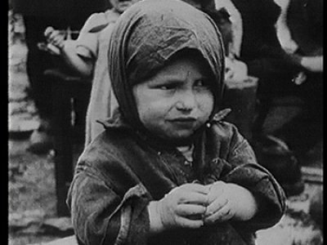
Тяжелейшие испытания выпали на долю того поколения детей: бомбёжки, голод, холод, страх потерять родных и самому потеряться.
Лаек идеме соң бала
Шушындый кансызлыкка???
Чәчәктәй саф балачагын
Әйләндердең коллыкка.
Өлкәннәр яшенә куеп,
Газаплама баланы?!
Болай да күп җәберләдең,
Күп сынадың аларны.

Slide 8
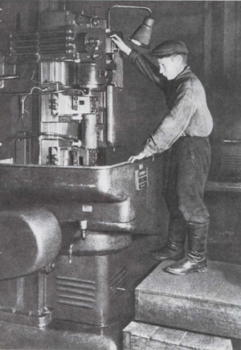
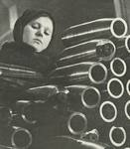

Дети заменили взрослых на заводах и фабриках
Сабыйлыктан әйткән хыяллары
Ашмады шул чынга, ашмады.
10-12 яшьлек бу балалар
Укуларын хәтта ташлады.

Slide 9
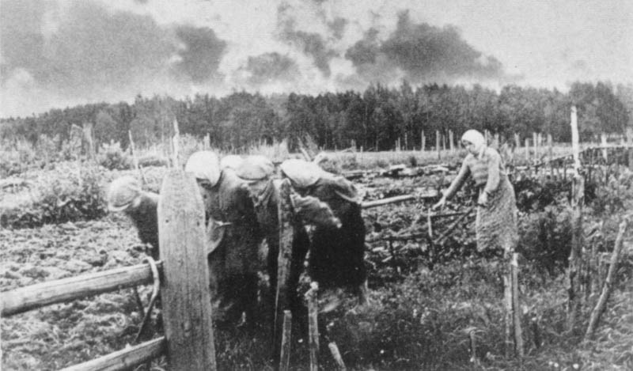
И Җир-Ана!
Мондый мәхшәрне син
Күргән идеңмени моңарчы?!
Күкрәгеңне сыер, үгез җигеп
Тол хатыннар, картлар ермачлый!
Хәлсезләнгән куллар көч-хәл белән
Җир куенына бөртек төшерә.
Хат йөртүче кара кайгы ташый,
Хәсрәт өстәп хәсрәт өстенә

Slide 10
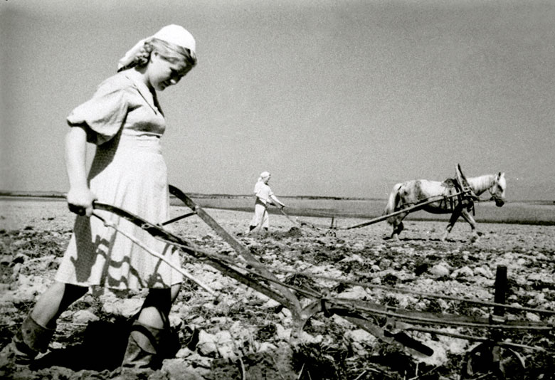
Басуларда

Slide 11
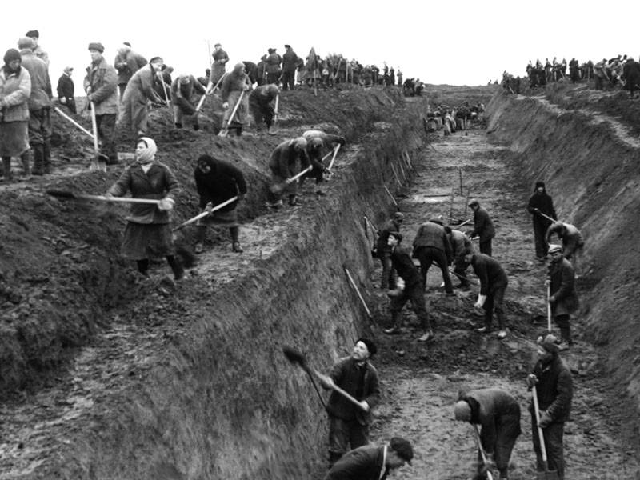
Танклар үтмәсен өчен чокыр казыйлар

Slide 12
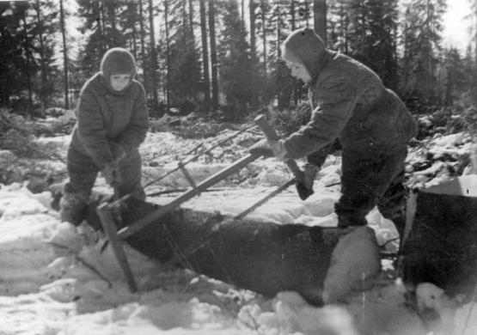
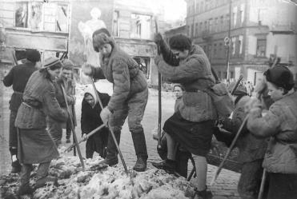
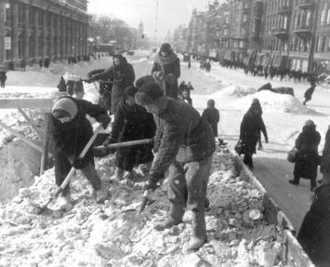
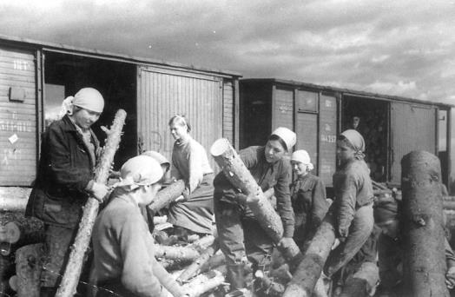

Slide 13
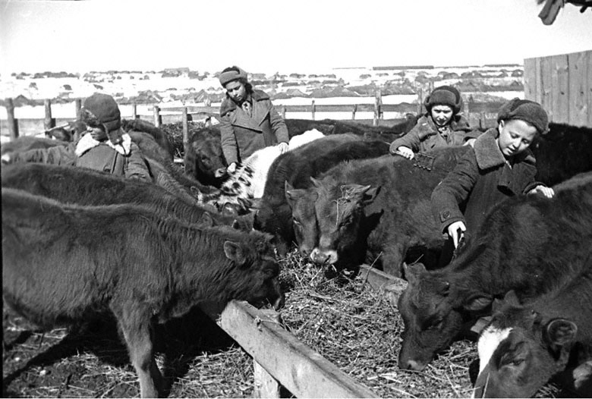
Фермаларда
Кулларына дәфтәр-каләм түгел,
Сәнәк-көрәк алды балалар.
Алар хәзер әтиләре өчен
Тормыш йөген тартып баралар.

Slide 14

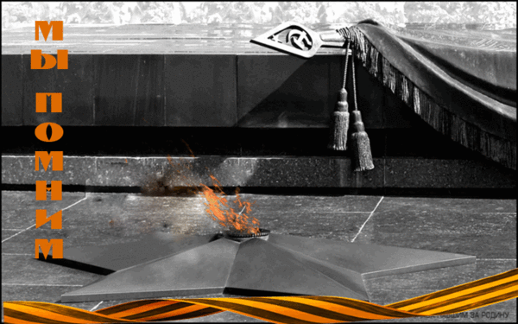
Җир буйлап йөри җыр, легенда,
Тынычлык сагына һәйкәлләр басканнар.
Карагыз һәйкәлгә, чәчәкләр сүз алган,
Аларның керфеге ал канга буялган.
Мәрмәр һәйкәлләр алдында
Пьедесталда яна утлар.
Дөрләп яна, исәннәргә гүя
Васыять әйтә шулай корбаннар:
Бу вәхшәт бүтән кабатланмасын,
Тыныч булсын өчен дөньялар
Уяу булыгыз! Уяу булыгыз, зинһар туганнар!
пункт первый презентации
пункт второй презентации
пункт третий презентации
пункт четвертый презентации
пункт пятый презентации

Slide 15
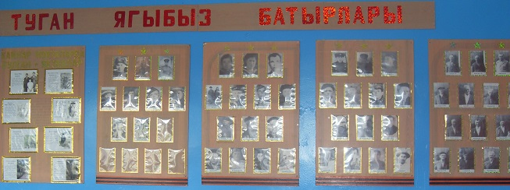
пункт первый презентации
пункт второй презентации
пункт третий презентации
пункт четвертый презентации
пункт пятый презентации

Slide 16
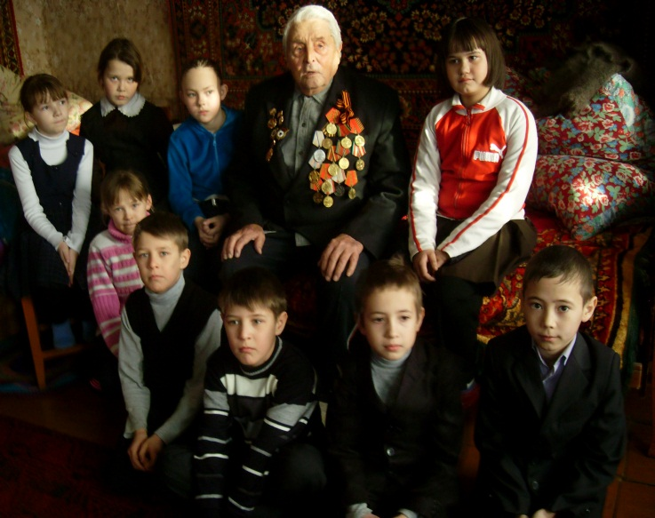
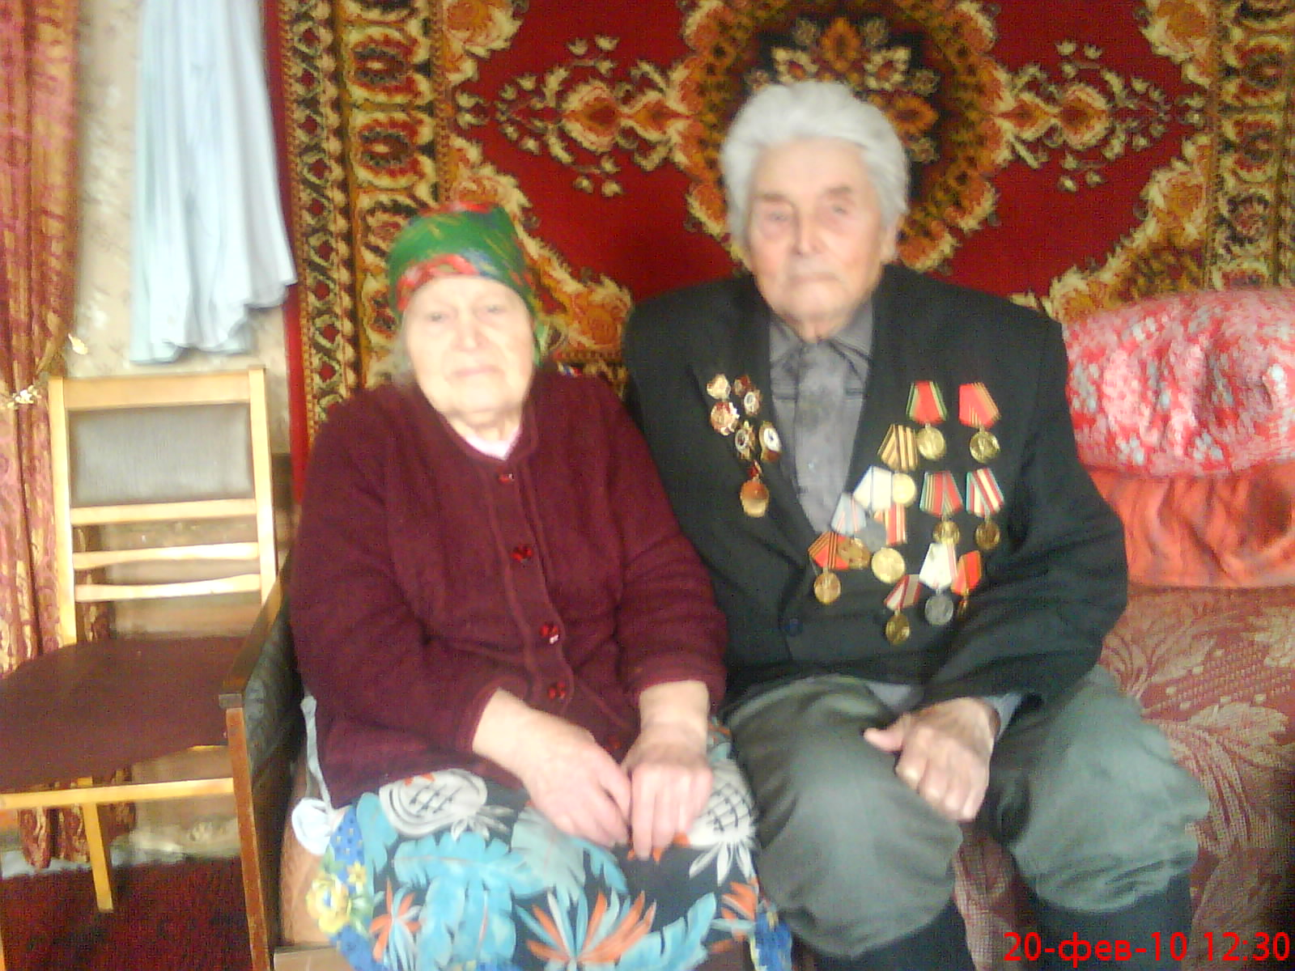
пункт первый презентации
пункт второй презентации
пункт третий презентации
пункт четвертый презентации
пункт пятый презентации
Митрофанов Николай Порфериевич

Slide 17
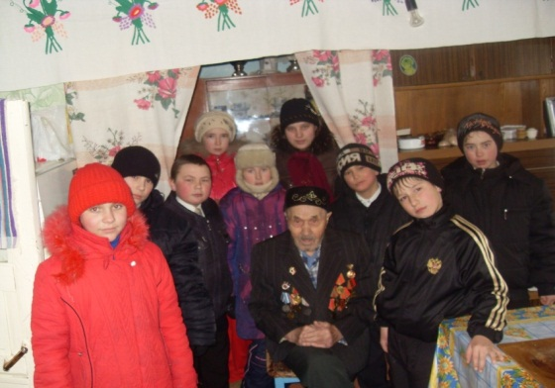
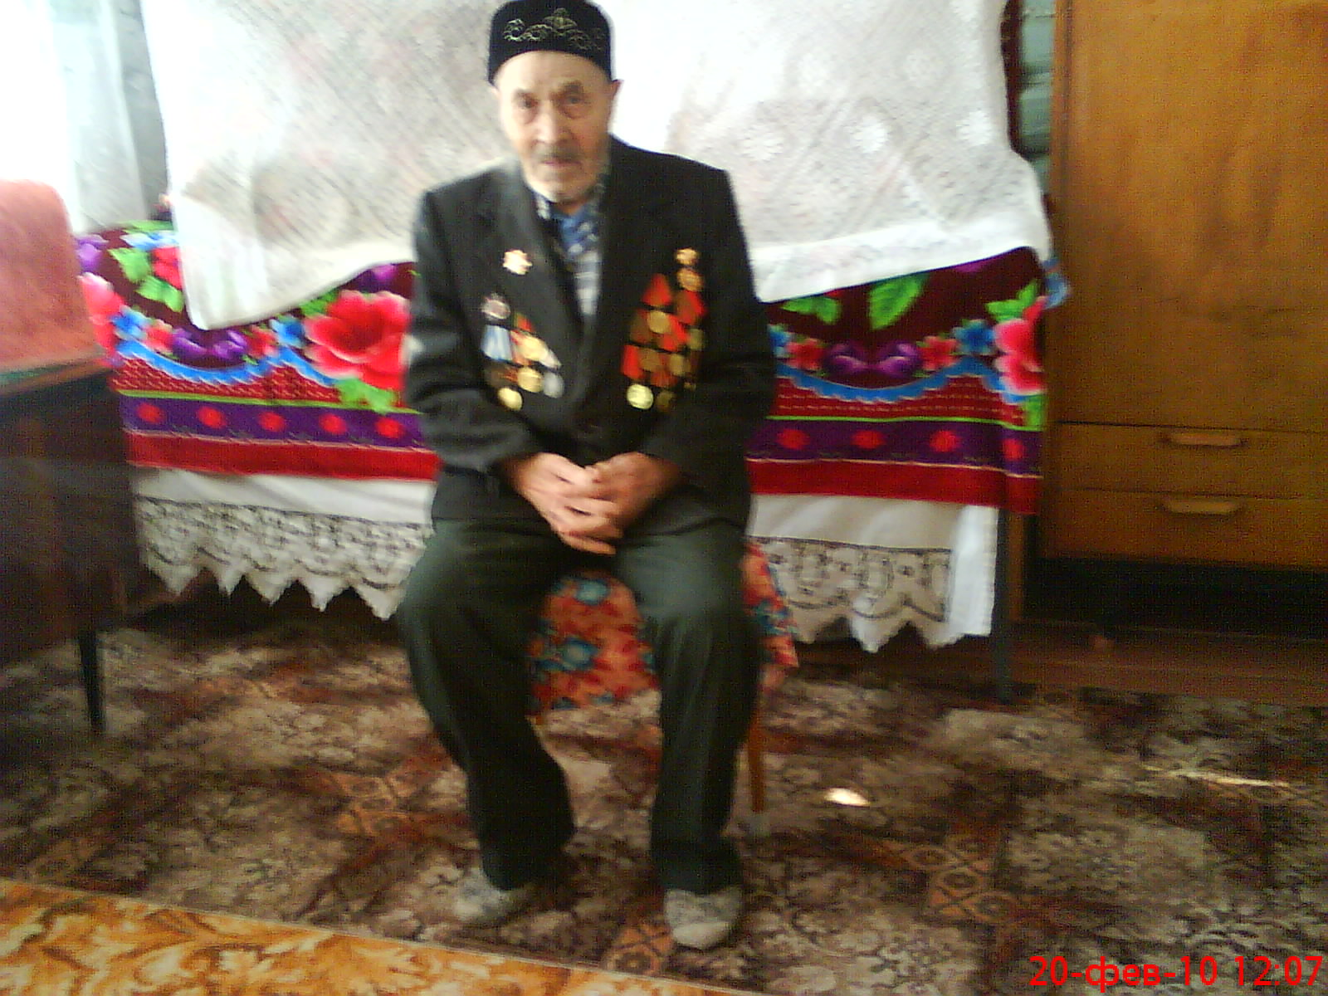
пункт первый презентации
пункт второй презентации
пункт третий презентации
пункт четвертый презентации
пункт пятый презентации
Гатиатуллин Самат Гыйниятулович

Slide 18
Баш иябез сезгә!

Slide 19
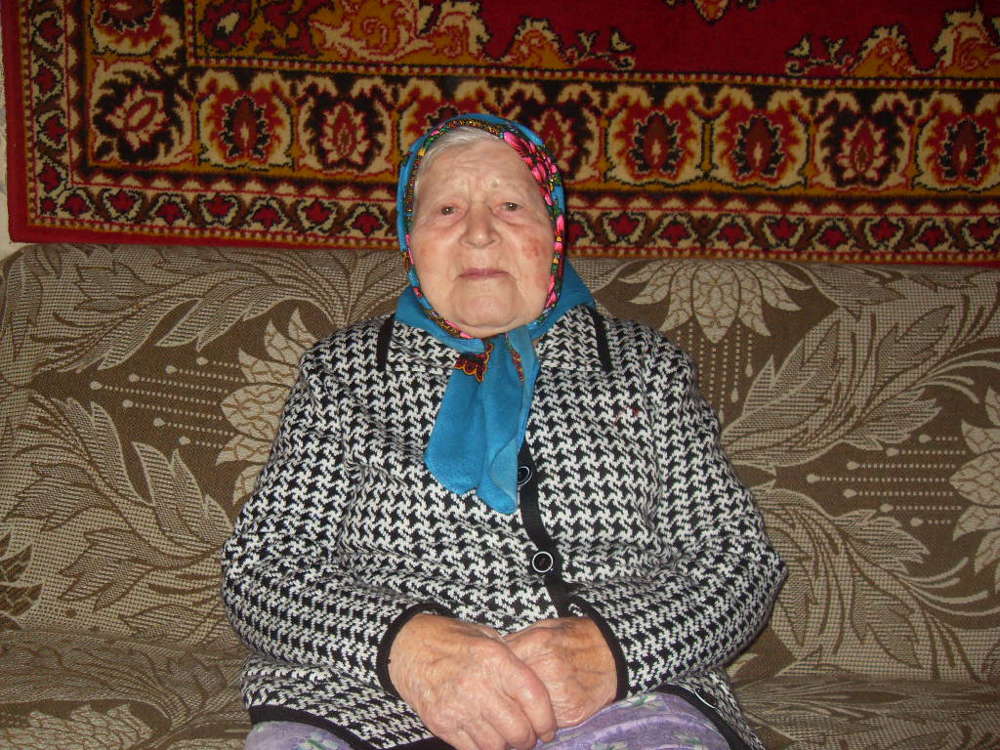
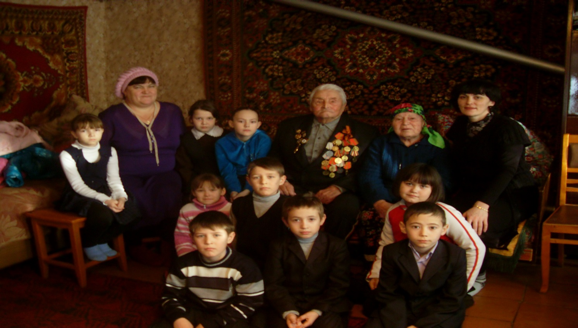
Митрафанова Елизавета Филипповна
1925 елның 15 нче сентябрендә Кадер авылында гаиләдә 2 нче бала булып туа.9 яшендә Кадер авылы башлангыч мәктәбенә укырга керә.4 класс белем алганнан соң, күрше Федот авылы мәктәбендә 5,6,7 классларны бетерә.Сугыш чыккач, әтиләре, абыйсы фронтка китә. Өлкән бала булгач, авырлык аның өстенә күбрәк төшә. 1941-1945 елларда хат ташучы, сөт җыючы булып эшли.Кадер авылыннан җыелган сөтне үгез җигеп, Бигеш авылына илтеп тапшыра торган була. Ул кире әйләнеп кайтканда аның яшьтәшләре әле йокыдан гына торган булган, дип искә ала ул.1945-1947 елларда бозау караучы,1947-1949 елларда сарык караучы булып эшләгән. 1947 елда Николай Парфириевич белән гаилә корып җибәрәләр.Ике кыз тәрбияләп үстерәләр.1949 елда Кадер авылында зур бакча тотып алына. Анда алмагач,кура җиләге,карлыган утыртыла.Николай абый белән Лиза апа бу бакчада 40 елдан артык хезмәт куялар.Хәзерге көндә Лиза апа кече кызы тәрбиясендә яши. 4 оныгы бар.Балалары ялларга, бәйрәмнәргә кайтып торалар,хәлләрен белешеп,эшләргә булышып торалар. Кызганыч, күптән түгел Николай Парфириевич бакыйлыкка күчте.

Slide 20
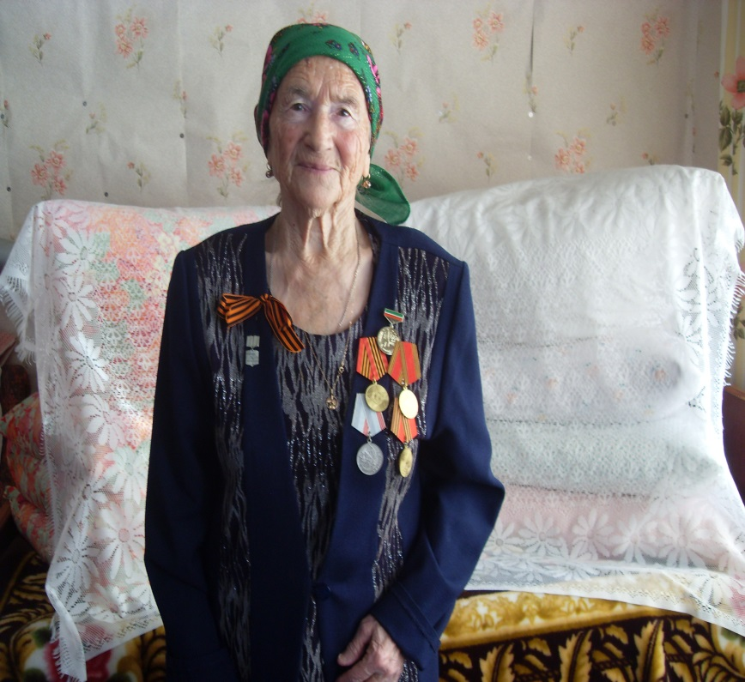
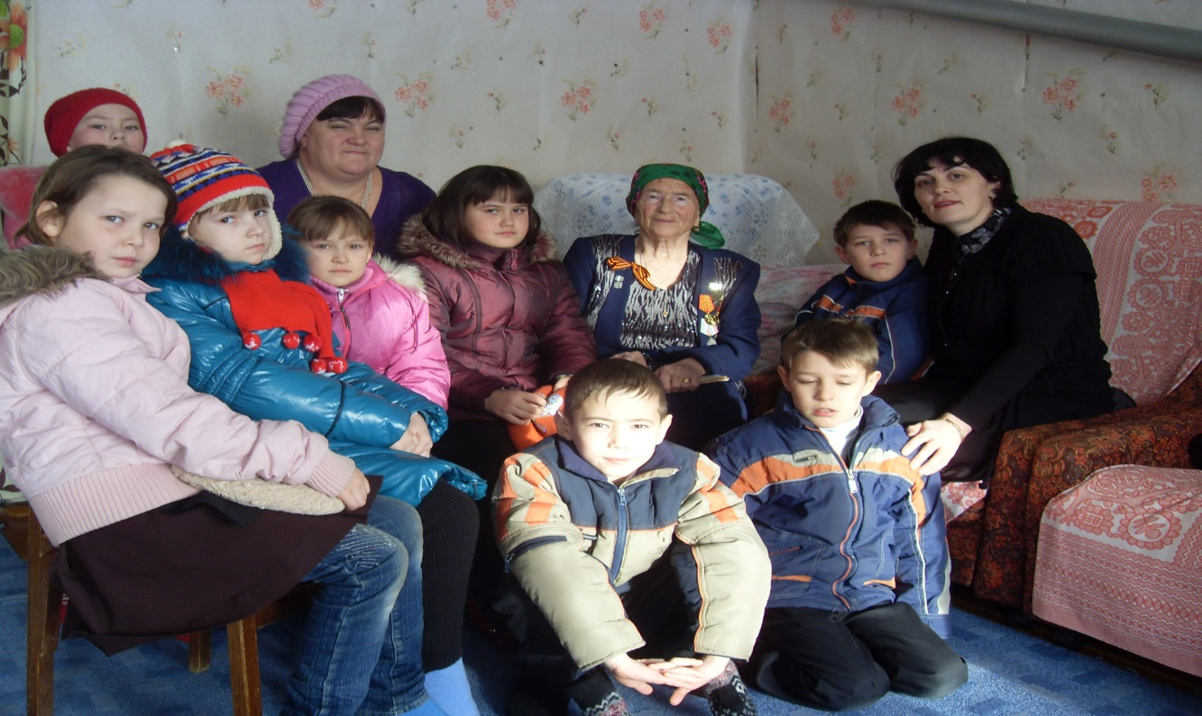
РОМАНОВА МАРИЯ НИКОЛАЕВНА
1930 нчы елның 1 сентябрендә Зәй районы Югары Баграж авылында туа.1938 елда укырга керә.Укытучылары киңәше,әнисенең тырышлыгы белән 1945 елда Алабуга педучилищесына укырга керә.Укуын тәмамлагач, Ворошилов районы Иске тәкмәк авылына эшкә җибәрелә.Кечкенә балаларга белем бирү шушы елларда башланып китә. 1948 елда аны Федот балалар йортына тәрбияче итеп күчерәләр.1963-64 уку елларында Кадер сигезьеллык мәктәбендә башлангыч класслар укыта башлый. Беренче тапкыр хәреф таныту, каләм тотарга, дәфтәргә хәрефләр төшерү – болар берсе дә җиңел бирелми. Ләкин укытучы барлык сабырлыгын, осталыгын күрсәтеп балаларга белем нигезләрен өйрәтә. 1980 елда лаеклы ялга чыга.

Slide 21
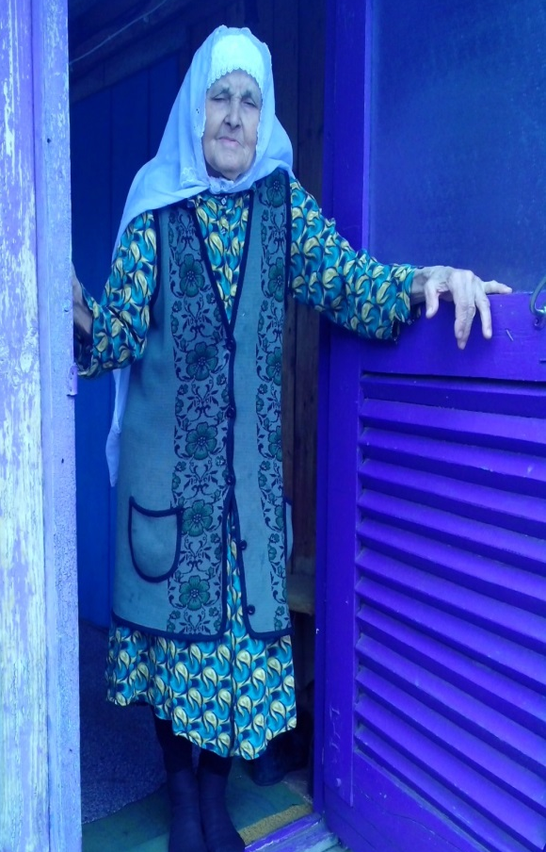
Гомәрова Мөнәздәһә Газизҗановна 1924 нче елның 25 нче декаберендә Яхшы Килдек поселогында туа. 1944 нче елда Кадер урта мәктәбендә укытучы булып эшли башлый.
Сугыш башлангач бар ир-ат сугышка китте. Җәй, авыр вакыт. Бөтен басу-бакча эшләре хатын-кызларга, балаларга калды. Иртән чыгып караңгы төшкәч генә кайта идек. Ашарга бер әйбер дә юк. Бер әйбер генә өстәп әйтәсем килә: “ Сугышлар бүтән булмасын!” – дип сөйли Менәздәһә апа.

Slide 22
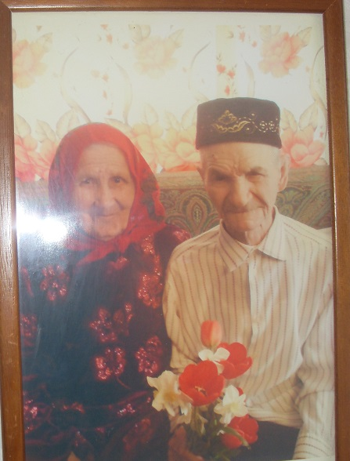
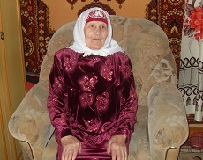
Бикчантаева Миннегаян Хәсән кызы
Сугыш ветеранының тол хатыны
Сугыш еллары бик авыр булды.Кешеләр фронтта гына түгел, тылда да кырылды. Алар суыктан, ачлыктан интекте. Шулай да алар батырларча эшләде. Сугышчылар өчен кичләрен оек-бияләйләр, шарфлар бәйләдек. Яшь кызлар кулъяулык, тәмәке янчыклары чиктек.

Slide 23
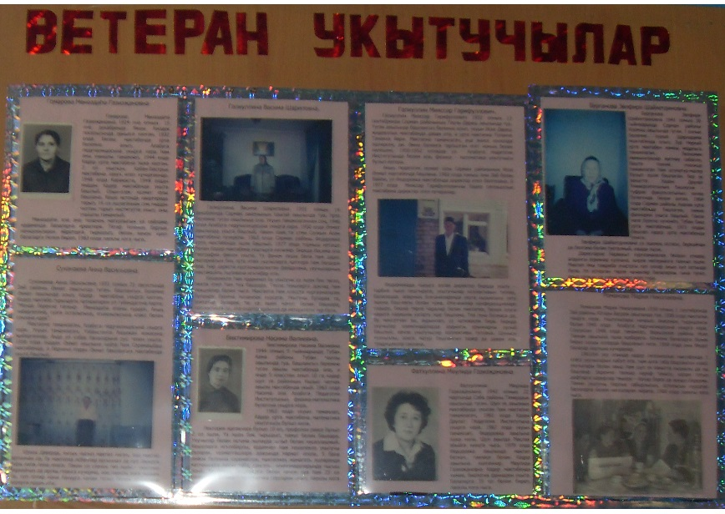

Slide 24
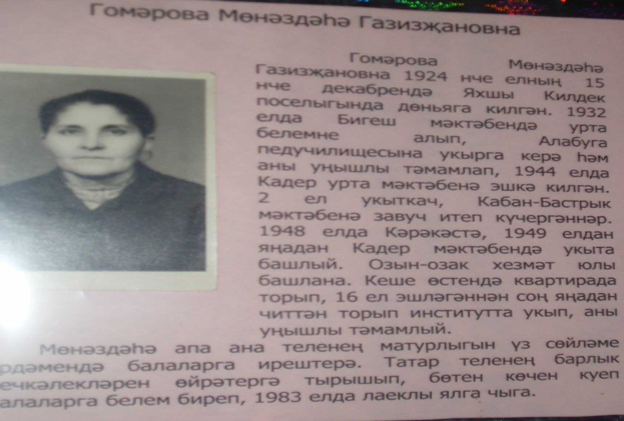

Slide 25
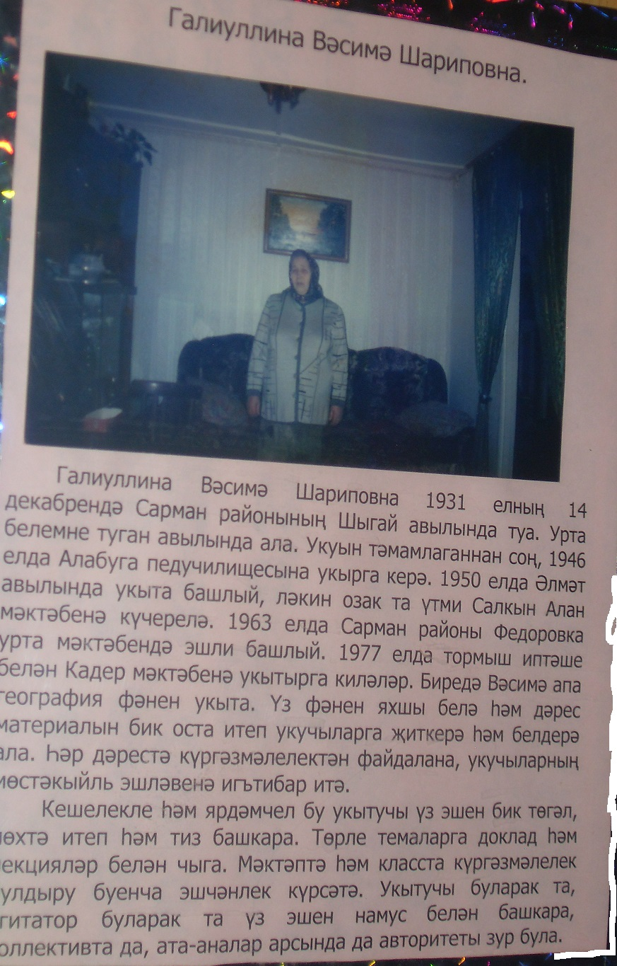

Slide 26
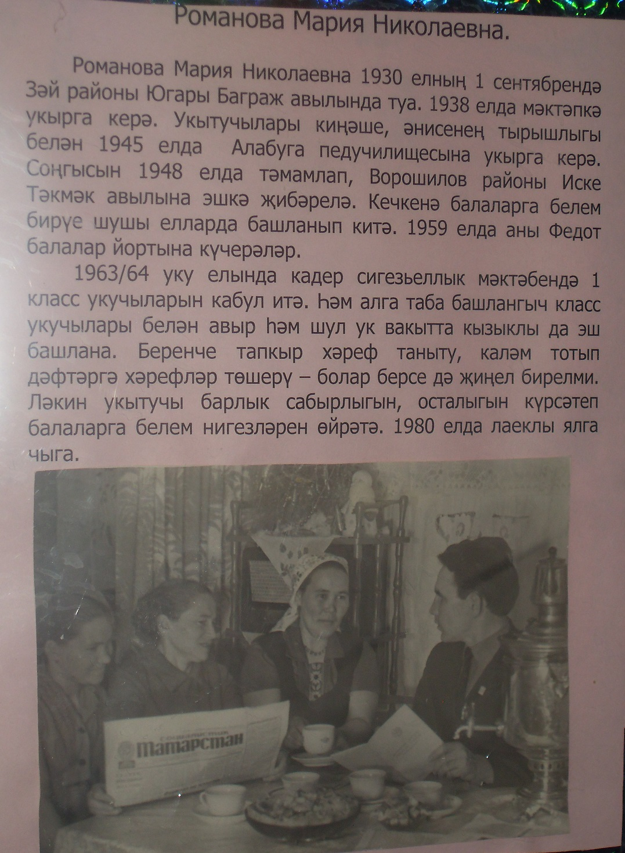

Slide 27
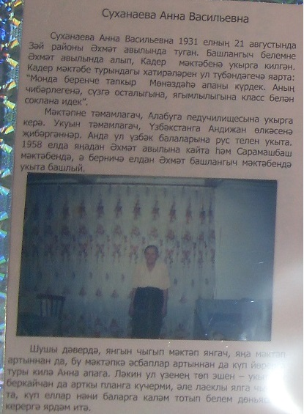

Slide 28
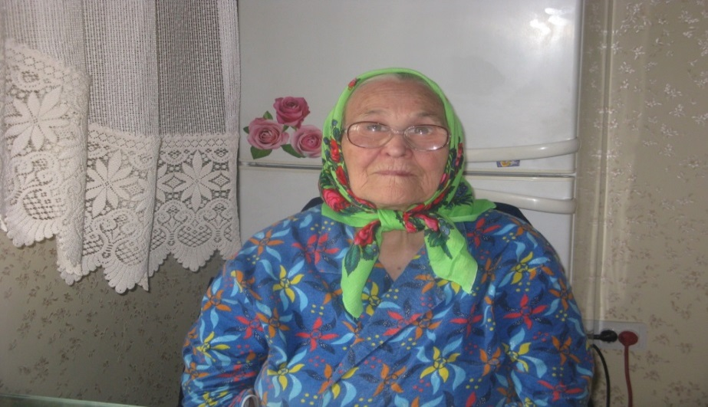
Төхбатуллина Мөнәздәхә апа 1932 нче елның 1 нче февралендә Сарман районы Яңабүләк авылында туган. 3 яшендә әнисе вафат була. Сугыш башланганда аңа бары тик 9 яшь була. "1941 нче елның 22 нче июнь иртәсе. Кояшлы иртә ни өчендер моңсу да, шомлы да тоелды минем өчен. Бөтен авыл буенча таралган дәһшәтле хәбәр авыл халкын борчуга салды. Бөтен авыл халкы җыйналып, сугышның тукталуын ишетү,фашистларының илдән чыгарылуын ишетәсе килү теләге белән, радиоалгычтан соңгы хәбәрләрне тыңлыйлар иде." Көненә 5-6 кешенең фронтка озатылуы авылда ирләрнең азаюына китерде, колхоз тулысы белән хатын-кыз белән бала-чага өстендә калды. “- һаман да исемдә дип сөйләп китте Мөнәздәхә апа. Яшьтән колхозда эшли. Әтисе сугышка китә, каты яралана, Казанга кайтып дәвалана. Авылына кайтып гомер итә, тик сәламәт булмый. Абыйсы сугышка китә һәм хәбәрсез югала. 1953 елда Кадер авылына килен булып төшә. Бер кыз һәм бер малай тәрбияләп үстерә. Бүгенге көндә бик матур гомер кичерә.

Slide 29

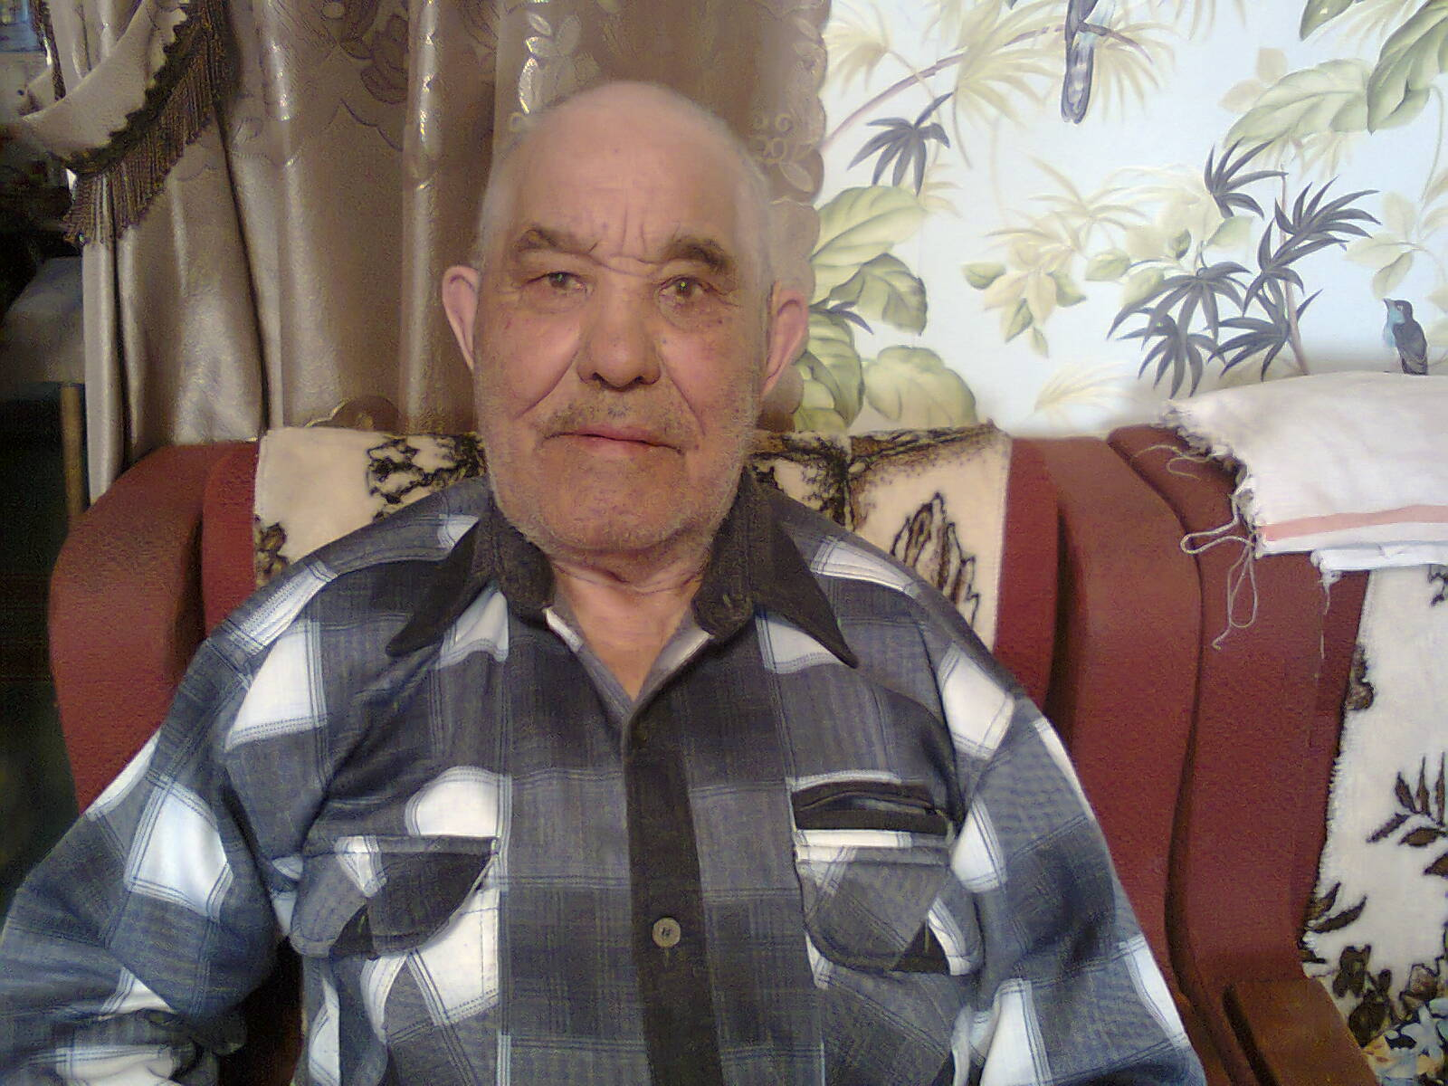
Кузьмин Алексей Данилович.
Кузьмин Алексей Данилович 1932 елда гаиләдә иң беренче бала булып туа. Ләкин, аңа 8 яшь булган чагында, 1941 елны сугыш башлана. Сугыш башлангач та,аның әтисе иң беренче булып китә. Ләкин кире әйләнеп кайтмый. 8 яшьлек бала, аның 3 энекәше һәм әле тумаган 6 айлык бала ятим калалар диярлек.
Сугыш вакытында Алексей җәй буе көтү көтә, ә кышын алачыкта эшли. Ачтан үлмәс өчен, алар күрше авылга хәтле кузгалак җыерга йөргәннәр.Ә аналары шушы кузгалактан аш пешергән. Сугыш вакытында бөтен кешегә дә бик авыр була шул. Сугыш булу сәбәпле, аның сул аягы авырта башлый, 10 ел буе интегеп йөргәннән соң гына, аңа операция ясыйлар.
Бүгенге көндә ул Әхмәт авылында көн күрә. 5 баладан бер үзе генә калган. 2012 елда анын өе яна. Пожар вакытында анын бөтен әйберләре яна: медальләр, яшь чагындагы фотографияләр, барысыда яна. Балалары яңа өй җиткереп куйса да, үз куллары белән төзегән өен бик нык сагына ул

Slide 30
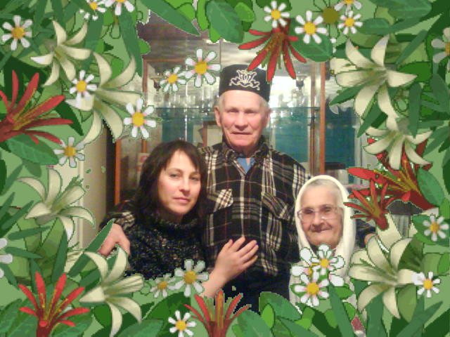
Әхмәт авылында яшәүче тыл ветераны Саитов Фаит Фазыл улы 1930 нчы елның 19 нчы декабрендә туа. Әти-әнисенең икенче уллары була ул.
Бу вакытлардагы ачлык аркасында Касыйм исемле абыйсы 2 яшендә үк үлә. Фаит бабайдан соң тагын 5 бала була: Нурия, Ракия, Рәүф, Равия һәм Халит. Равия исемле сеңелесе дә үлеп китә.
Халитне больницага алып барып кына коткарып калалар. Фазыл бабай белән Нурдидә әбигә яшәве бик авыр була. Ә 1941 елны Фазыл бабай сугышка киткәч, тормыш итүләре тагын да авырлаша. Хуҗалыктагы барлык эшләр 11 яшьлек Фаит җилкәсенә төшә. Урманга җәяүләп утынга бару, көтү, болыннан алабута-кузгалак җыю кебек эшләрне кечкенәдән үк татып үсә ул. “Басудан җыелган черек бәрәңгене әнкәй мичкә тыгып, безгә ашарга әзерли иде”, - дип искә ала ул.

Slide 31
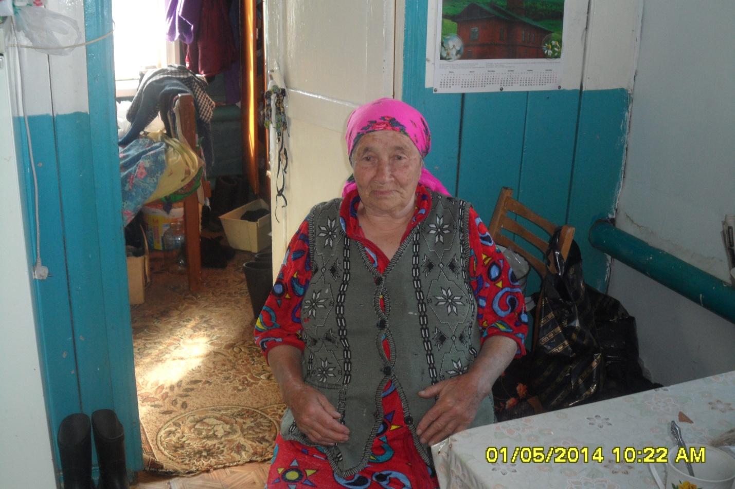
Гарифуллина Әкълимә Сәүбән кызы
Сугыш чыккач басуда утау утадык.Үгез җигеп бозау карадык,су ташыдык.Комбайннан саламны капчыкка тутырып аны җиргә ташладык.Борчак йолкый идем.Борчак чабып кайтканда комбайнны урыныннан күчергән чакта тәгәрмәч белән бункир арасына кысылып ике агымны сындырдым.Ике ай больницада яттым,ике ел эшкэ ярамадым.Урганчыга урман кисэргэ бардык.Авылдан китеп тимер юлына эшкэ кердем. Анда тугыз ел эшләдем.

Slide 32
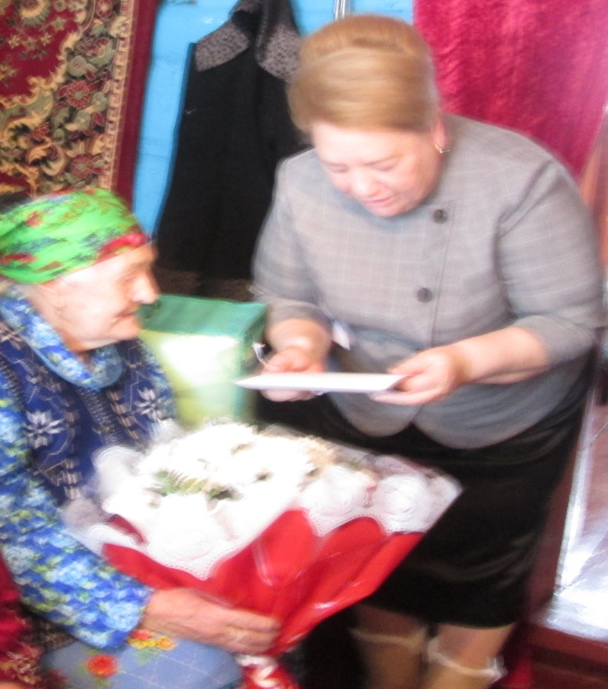
Никитина Анна Семеновна

Slide 33
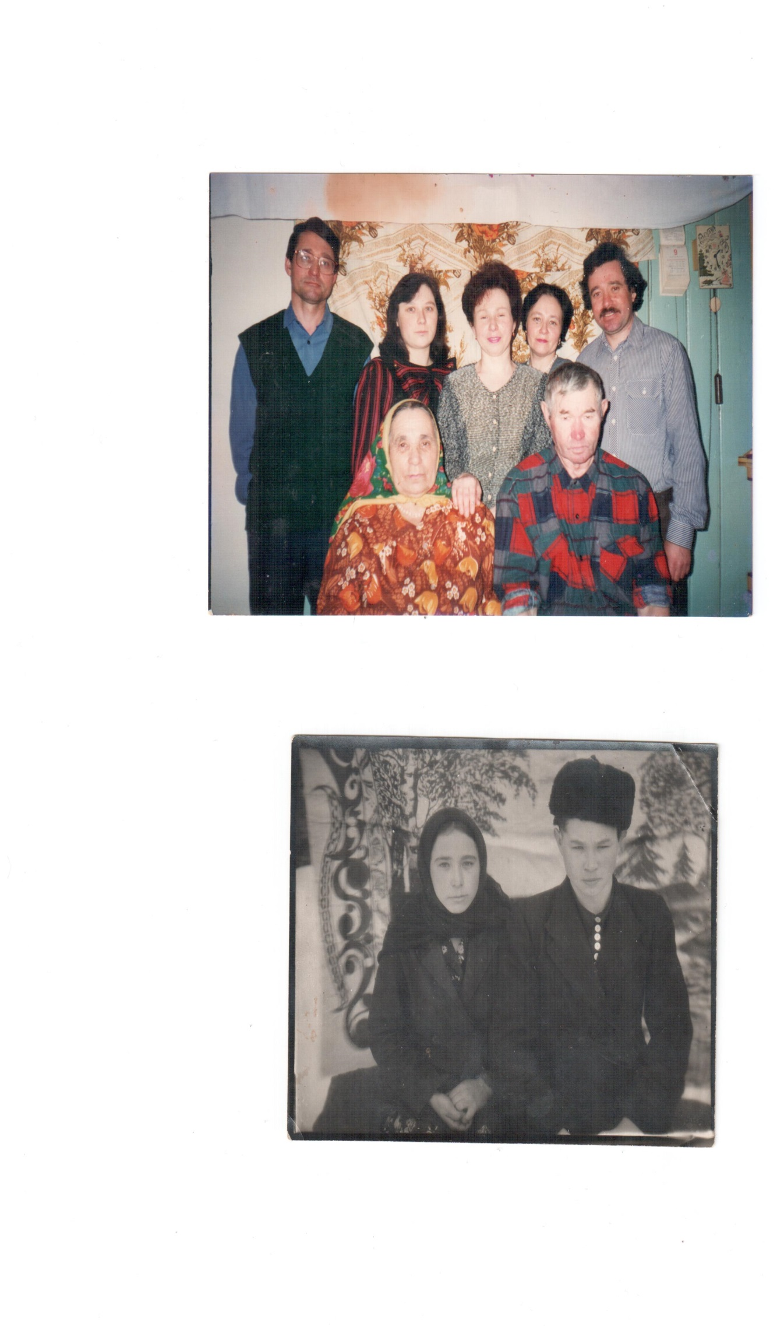

Шайдуллин Гамил Ярулла улы Шайдуллина Гасимә Мөхәмәтҗан кызы
-Сугыш башланган вакытларны хәтерлисезме сез ? Шул еллар турында сөйләгез әле?
-Мин Мухаметзянова (кыз фамилиясе ) Гасимә Бура-Киртә авылында тудым. Сугыш башланганда мина 10 яшь иде. Мин әнием белән колхоз сарыкларын көттем. Хезмәт хакы итеп безгэ 1 ай сарык көткән өчен бер пот он бирәләр иде. 1000 баш сарыкны көн дә санап чыгара идек.
-Ин авыр хезмәт нинди иде?
- Иң авыры иптәш кызларым Нурдидә, Оркыя, Нуржиhан белән халыктан җыйган бозауларны карарга алынгач башланды. Кышларын фермага шул бозаулар өчен үгез белән таудан су, азык ташыдык. Yгезне тынлатуы бик жинел булмады. Тынлата алмагач үгезнең артына утлы кисәү белән төртүебез дә хәтердә. Ә җәйләрен төрлесе төрле якка таралган бозауларны елый-елый җыя идек, берсен дә югалтмадык. Без эшләмәгән эш калмады бугай инде ул елларда: урманын да кистек, урагын да урдык.

Slide 34
- Ә хәзер Шайдуллин Гамил абыйга да шул ук сорауларны бирәсе килә. Сугыш еллары турында онытылмас хатирәләрегезне янартып алыгыз әле.
- Сугыш башланганда миңа 11 яшь иде. Көндез мәктәптә укыдык, кичләрен ат белән сука сукаладык. Төннәрен чиратлашып үзем кебек ук иптәшләрем белэн атлар көттек. Бу вакытта колхознын 100ләп баш аты бар иде әле. Төннәрен көлтә кертүләр дә калмый иде. Төннәрен йокы күрмәгәнлектән дәрес вакытында йоклап киткәләгән чаклар да була иде. Ярый әле укытучылар хәлебезгә кереп орышмыйлар иде. Аңа карап дәрес калдыру турында уйлап та карамадык. Кеше түгел хайваннар да түзә алмаслык авырлыкларны күрергә дәҗ туры килде. Арыш басуларын сукалаганда атлар ябыгып хәлсезләнеп күтәрәмгэ калган чаклары да була иде. Атлар егылып үлмәсен өчен авылдан кешеләр чакырып аякларына бастырып өрлеккә асып куя идек.
Соңрак атлар урынына үгезләр эшкә җигелде, аннары сыерлар да. Барысын да сөйләп бетерер өчен бик озак вакыт кирәк булыр иде.
- Безнен өчен нинди теләкләрегез бар?
- Мондый авырлыкларны башка беркемг дә күрергә язмасын. Сугыш хатирәләрен онытмагыз, тыныч тормышның кадерен белегез балалар. Гасимә әбиегез белән биш бала үстердек. Хәзер тугыз оныгыбыз hәм тугыз оныкчыгыбыз бар. Аларның да шундый мәхшәрне күрүләрен теләмибез. Еллар тыныч булсын.

Slide 35
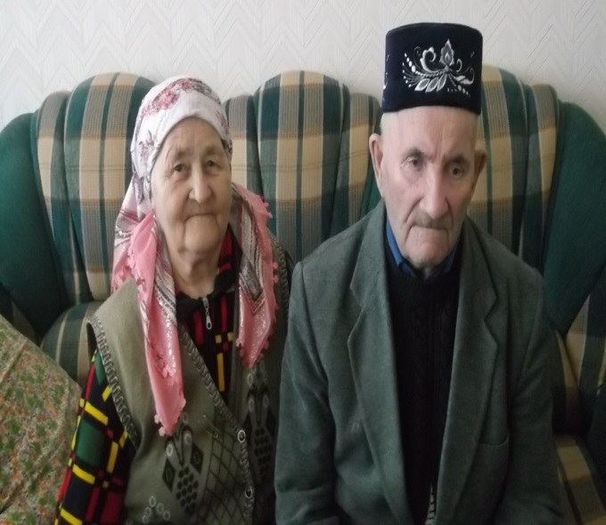
Мин, Шаймарданов Зиятдин Агмал улы, 1928 елның 24 апрелендә дөньяга килгәнмен. 1936 елда укырга кердем. 5 класста булганда сугыш башланды. Укытучылар да берәм-берәм сугышка киттеләр. Без аларны басу капкасына җылый-җылый озата идек. Мин 1943 елны 7 классны укып бетергәч, 8 нче класска укырга җибәрмәделәр.”Армияга алып китәбез, өйдә тор улым!”- диделәр.
1943 елны 26 елгылар сугышка китте. Аларның атларын безгә биреп, без - 15 яшьлек малайлар, Чаллыга икмәк ташыдык, көне-төне эшли идек. Чаллыдан кайткач басуда көтү көттерә иделәр. Эшкә бармасаң: “немецка ярдәм итәсеңме?”- диеп ачуланалар иде.
Шул рәвешле авылда картлар белән малайлар гына бөтен колхоз эшен алып бардык.
1945 елны 9 маенда басуда атлар белән сука сукалаганда, бригадир йөгереп килде: “Сугыш бетте” –диде. Без шатлыгыбыздан сикерә-сикерә авылга таба йөгердек. Бу шатлыкны сөйләп бетерерлек түгел!
Сугыштан соң 1948 елны армиягә чакырдылар. 20 декабрь көнне армиягә, Бөгелмә шәһәренә ат белән җәяү бардык. Мин аксый-аксый атлар артыннан иптәшләрем белән бара идем. Миңа мәрхүм Шәрип абый: “Үзең армиягә барасың, үзең аксап барасың”-дип әйтә иде. Мин авырткан аяк белән бардым, армиягә алдылар. Анда лечить иттеләр, башта бик читен булды, аякны дәвалагач, авыртуы бетте. Аллаһка шөкер шуннан бирле әйбәт кенә яшим дә яшим әле.

Slide 36
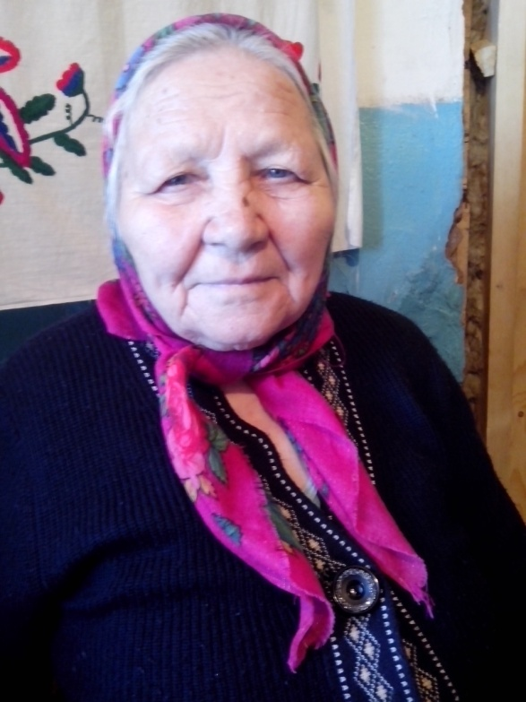
“Июнь аеның жәйге бер төнендә,
Фашист басты аяк чикләргә ,
Гитлер уйлагандыр илебезне
Өч-дүрт көндә таптап китергә”.
Никитина
Евдокия
Тимофеевна
Гаиләдә без 7 кеше булабыз. Әти, әни, Павел, Агафия, Мария, Питер һәм мин. 1941 елның июнь аенда безнең Павелны хатыныннан һәм 3 баласыннан аерып сугышка җибәрделәр. 1941 елның 21 июлендә мина 11 яшь тулу белән әтине сугышка алып киттеләр. Сугыш вакытында Агафия тракторист булып эшли, ә Мария укытучы булып. Әти фронтка китү белән өйдә мин, әни һәм Питер генә калабыз. Гыйнвар урталарында безгә куркыныч хәбәр килә: әти сугышта вафат була.
Мин 3 нче сыйныфны тәмамладым. 14 яшьлек Питер Куҗаш авылының мәктәбендә укып йөрде. 16 яше тулу белән аны Япониянең Порт-Артур шәһәренең границасына хезмәт итергә, ә соңыннан фронтка җибәрәләр. Алар барлыгы 1 ай походта тозлы су эчеп һәм бәрәңге кабыгы ашап Берлинга барып җитәләр. Берлинга барып җитү белән сугыш тынган була.

Slide 37
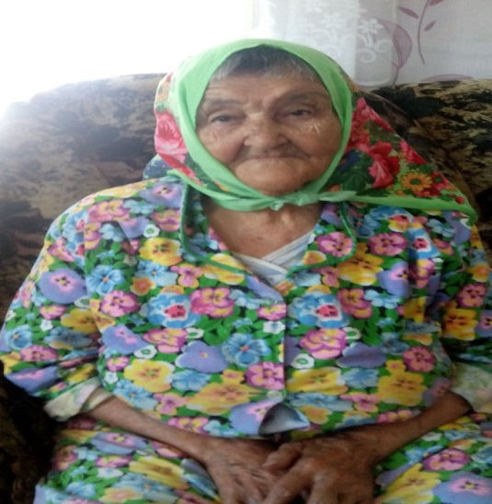
Миннебаева
Мөсәлия
Ихсан кызы.
Мин, Кадер авылында туып үскән кыз, шушы авыл егетенә үк кияугә чыгып өч балага гомер биреп, тормыш иптәшем Шәйхенур белән тәрбияләп үстердек.
Сугыш олысына да, кечесенә дә авырлык китерде, ә безнең кебек яшьләргә бигрәк тә авыр булды. Без олы кешенең көче җитмәслек эшләрдән интектек. Сугышка киткән әтиләрне алыштырырга, фронт өчен икмәк җитешетерергә кирәк иде. Әти сугышка киткәч без биш бала калдык: Гыйзденур, Марс, Әхнәф, Вәсилә һәм мин. Сугыш вакытында эш күп булды: фермалда да эшләдек, җәй көне яшелчәгә дә чыгаралар иде.Кул белән урак урабыз, ашлык җыябыз, чалгы белән борчак чабабыз, көн эссе, маңгайлардан борчак-борчак тирләр ага. Авыр эштән соң ашыйсы да килә: ашарга үләннәр. Үләннәрдән аш пешереп, алабутадан ипи пешереп җан асрап чыктык.
Безнең буын бер караңгыдан бер караңгыга кадәр эшләде. Керосин да чутлы иде. Сукыр утка кич утырып носки-бияләй бәйләп фронтка җибәрә идек.Сугыш беткәч тә бер әйбер дә үзгәрмәде. Ул еллар да тагы да авырайды. Хәзерге көндә, көннәр, тормышлар яхшырды. Минем теләгем сугышлар булмасын иде!

Slide 38
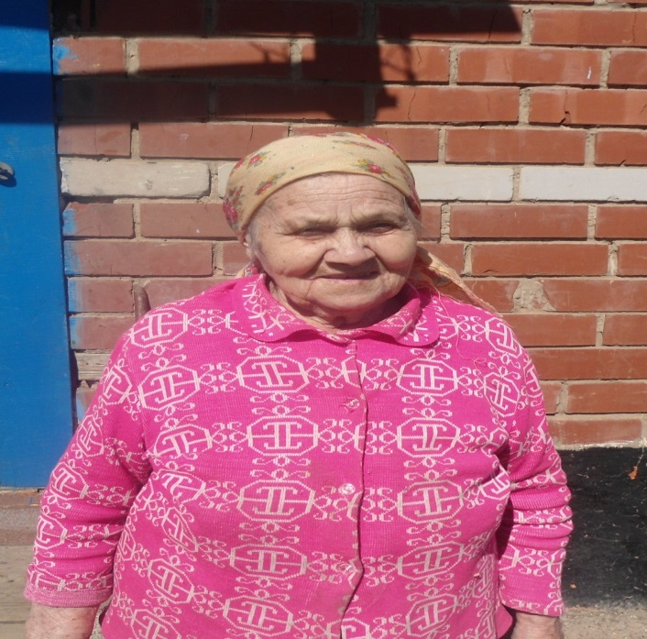
Яковлева Александра Тихоновна
Яковлева Александра 1926 елның 10 маенда Туңылҗа авылында туган. Кечкенә Александрага 3-4 яшь чагында алар Липат (Липатовка) авылына күченәләр. Башлангыч белемне Сарсаз – Баграж авылына йөреп ала. Бишенче классны тәмамлагач, әтисе үлү сәбәпле , алга таба укый алмый.
Сугыш башланганда Александра әбигә 15 яшь була. Ул елларда күргәннәрен күз яшьләре белән искә алды әби. Үсмер кыз басуга чыгып сука сукалаган, утауга йөргән, ат белән ындырга көлтә керткән.
Хәзерге көндә Александра әби 4 баласының җылысын тоеп, аларның уңышларына сөенеп Туңылҗа авылында гомер кичерә. 10 май көнендә хөрмәтле Александра әбигә 88 яшь тула.

Slide 39
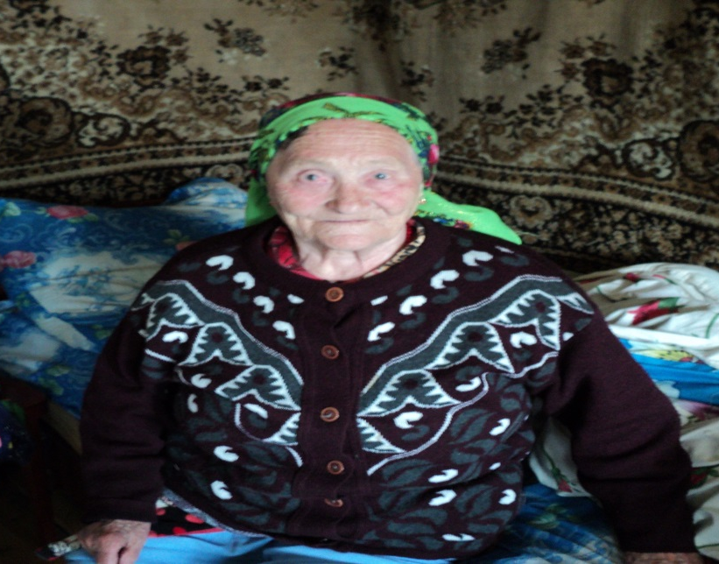
Иванова Ольга Михайловна

Slide 40
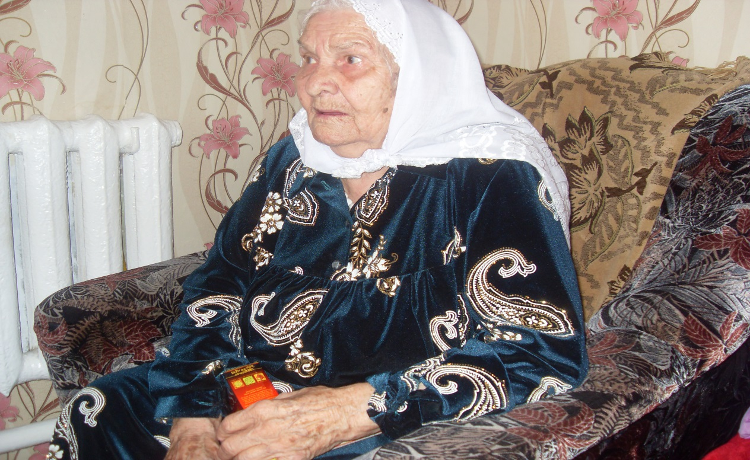
Гайнетдинова Сания Таҗи кызы

Slide 41

Аюпова Магфура апа 1926 елның 22нче гыйнварында туган. Бөек Ватан сугышы башланганда аңа 15 яшь кенә булган. Ул, җиде еллык мәктәпне тәмамлагач, укытучы булырга хыяллана. Ләкин сугыш башлану сәбәпле, Сарманга китә. Анда өч айлык курсларда укып, бухгалтерлык һөнәренә өйрәнеп кайта. Туган авылында 26 ел буе шул һөнәре буенча эшли.

Slide 42

Ивановлар гаиләсе
Иванов Степан Кузьмич һәм Иванова Анна Афанасьевна сугыш вакытында 14-15 яшьләрендә булганнар. Көне-төне басуда эшләгәннәр, йокы күрмәгәннәр, кулларыннан сәнәк төшмәгән. Степан Афанасьевич авылда иң өлкән кеше, ул 70 яшенә кадәр тракторда эшләгән. Сугыш бетүе турында әйткәч, шатландылар. Алар хәзерге көнгә кадәр, балаларының, оныкларының уңышларына куанып, бик бәхетле яшиләр.

Slide 43

Маркова Марина Феофановна
Егорова Марина Феофановна сугыш вакытында куп эшләде, аны трактор йөртергә өйрәттеләр һәм ул тракторда эшли башлады. Төрле чаклар булды дип сөйли ул. Берьюлы трактор кабызганда, кулын сындырган, ә ул вакытта тракторлар хәзерге заманча түгел иде. Марина Феофановна иптәш кызлары белән бергә 6 кыз эшләделәр. Хәзерге вакытта алардан ул берүзе генә исән калды. Кышын-җәен Зәйгә тракторларын ремонтларга йори иделәр. Басуга, 2 чакрым ераклыкка, җәяү йөрделәр, атлар әз иде. Сугыш беткән көнне, атларда хәбәр итеп йөрделәр. Марина Феофановна иптәшләре белән басуда эшләделэр ул көнне. Эштән кайткач аларны бәйрәм уңаеннан ашханәдә сыйладылар, ял итергә җибәрделәр. Сугыш басылганнан соң кияүгә чыкты. Сугыш вакытлары турында сөйләргә бик авыр ди. Хәзер ул Туңылҗа авылында 93нче елын тутырып, тыныч, рәхәт яши. Марина Феофановнаның рәхмәт кәгазьләре куп: Россия презиенты В.В. Путиннан, Татарстан президенты Р.Н.Миннихановтан, Зәй районы башлыгы Т.В. Воропаевадан һ.б.

Slide 44
Бухарова Зинаида Ивановна.
Сугыш вакытындагы тормышы турында сойлэве:
«1941 елнын 22 июнендэ сугыш башлана.Бер елдан сон, 1942 елнын 2 маенда этиемне сугышка алып китэлэр.Ул вакытта уку булмады инде.5 класс кына укыдым,чонки эшкэ урнашырга туры килде.Гаилэдэ балалардан ин олкэне мин идем.Эшебез шул:урак урдым, тракторда плугар булып йордем,басуда сука сукаладым.Ул вакытта эле куп балалы гаилэлэргэ медаль дэ бирэлэр иде. Шулай итеп мине эни Зэйгэ медальне алып кайтырга дип жибэрде.Зэйдэн,ойгэ кайтып тормыйча, Кемерово шахтасына(Анжера-Суджинск 5 7) эшлэргэ,танышым белэн бергэ киттек.Анда ос-башка юньле-рэтле кием булмады инде, эзрэк укытып та алдылар.Шуннан паспорт бирделэр.Исэн-сау гына 1946 елнын 17 августында ойгэ кайттым.Аннары инде фермага эшкэ урнаштым.»

Slide 45

Уже давно закончилась война,
Но не для Вас, седые ветераны,
И в сердце вашем не зажили раны –
Так много унесла с собой она.
Мы поздравляем с Днем Победы Вас,
Желаем долгой жизни и здоровья
Вам, обагрившим нашу землю кровью
И сохранившим Родину для нас.

Slide 46

...рәхмәт сезгә!
Notes:
46
Красные гвоздики

Slide 47


Тынычлык!

